Slide 1

UBND QUẬN LONG BIÊN
TRƯỜNG MẦM NON BỒ ĐỀ
GIÁO ÁN: LÀM QUEN VĂN HỌC
Truyện: Món quà của cô giáo
Lứa tuổi: 3 – 4 tuổi
Giáo viên: Nguyễn Thị Tiếp
Thời gian: 20 – 25 phút

Slide 2

I. Mục đích yêu cầu
Kiến thức:
Trẻ biết tên truyện, tên các nhân vật trog truyện
Trẻ hiểu nội dung câu chuyện
2. Kỹ năng:
Rèn sự lắng nghe, tính bạo dạn, khả năng diễn đạt, rõ ràng mạch lạc
- Phát triển ngôn ngữ cho trẻ thông qua các hoạt động
3. Thái độ
Trẻ thể hiện được ngữ điệu giọng nói của các nhân vật
Trả lời được các câu hỏi to, rõ ràng

Slide 3

II. Chuẩn bị
* Đồ dùng của cô
Tranh truyện
Rối các nhân vật trong truyện
Nhạc các bài hát trong chủ điểm
* Đồ dùng của trẻ
Chỗ ngồi cho trẻ
Trang phục gọn gàng

Slide 4


III. Ổn định tổ chức: Hát “ Lớp chúng mình”

Slide 5

* Cô kể cho trẻ nghe lần 1
- Đàm thoại với trẻ về tên truyện, tên các nhân vật trong truyện

Slide 6

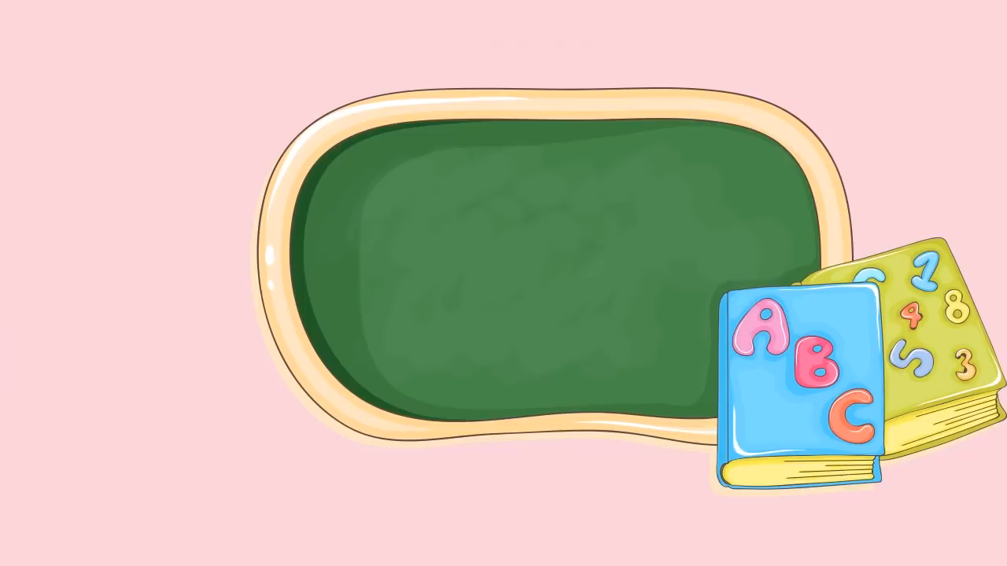
* Cô kể cho trẻ nghe lần 2: Kết hợp xem video

Slide 7
* Đàm thoại – giảng giải nội dung
+ Cô giáo Hươu nói với các bạn điều gì?
+ Khi xếp hang vào lớp điều gì đã xảy ra?
+ Ai đã không nhận quà của cô giáo?
+ Gấu Xù và Cún Đốm đã làm gì khi mắc lỗi?
+ Theo các con Gấu Xù và Cún Đốm có ngoan không? Tại sao?
+ Khi các con có lỗi các con phải làm gì?

Slide 8

* Cô kể cho trẻ nghe lần 3: Sử dụng rối tay

Slide 9
* Kết thúc: Cô cho trẻ chơi trò chơi “ Tìm bạn”

